Slide 1

Отчет о реализации мероприятий перечня проектов «Народные инициативы» за 2022 год

Slide 2

ПЕРЕЧЕНЬ ПРОЕКТОВ
№ п/п | Наименование мероприятия | Объем финансирования - всего, руб. | в том числе из: |  | Выполнено по мероприятию
 |  |  | областного бюджета, руб. | местного бюджета, руб.
1. | Устройство тротуара по улице Парижской Коммуны | 2 061 873,78 | 1 917 542,40 | 144 331,38 | Изготовлено основание для корта, установлено ограждение, ворота, защитная сетка, освещение.
2. | Асфальтирование основания хоккейного корта по улице Парижской Коммуны | 1 347 792,06 | 1 253 446,47 | 94 345,59 | Установлены опоры освещения, отсыпана пешеходная зона, установлены скамейки, урны, лестничный пролет с периллами для удобства спуска.
3. | Приобретение детской игровой площадки (для установки своими силами) в парке Слюдянских Красногвардейцев | 524 694,94 | 487 966,24 | 36 728,20 | Приобретены спортивные элементы для занятия уличной гимнастикой, и установлены в парке Железнодорожник
4. | Асфальтирование парковки напротив дома № 4 по улице Ржанова | 846 814,80 | 787 537,67 | 59 277,13 | Приобретены декоративные часы с подсветкой и музыкальным сопровождением, установлены на водонапорной башне.
5 | Проведение капитального ремонта помещения библиотеки семейного чтения по улице Фрунзе дом 8 | 1 021 115,20 | 949 637,03 | 71 478,17
6 | Ремонт дорожного полотна по ул. Советская | 1 970 183,22 | 1 832 270,19 | 137 913,03
Итого: |  | 7 772 474,00 | 7 228 400,00 | 544 074,00

Slide 3
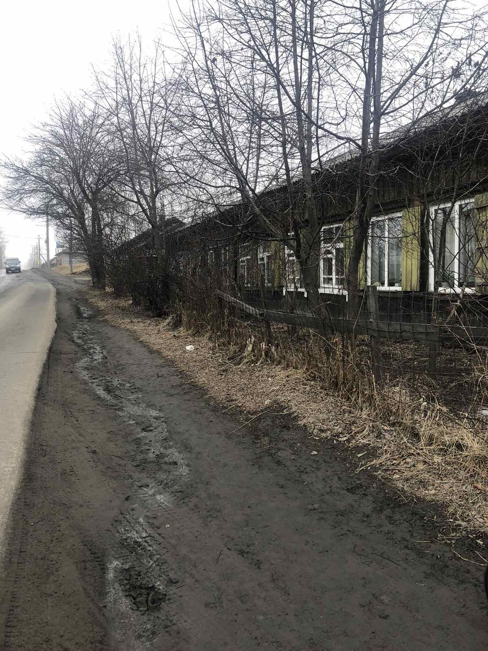
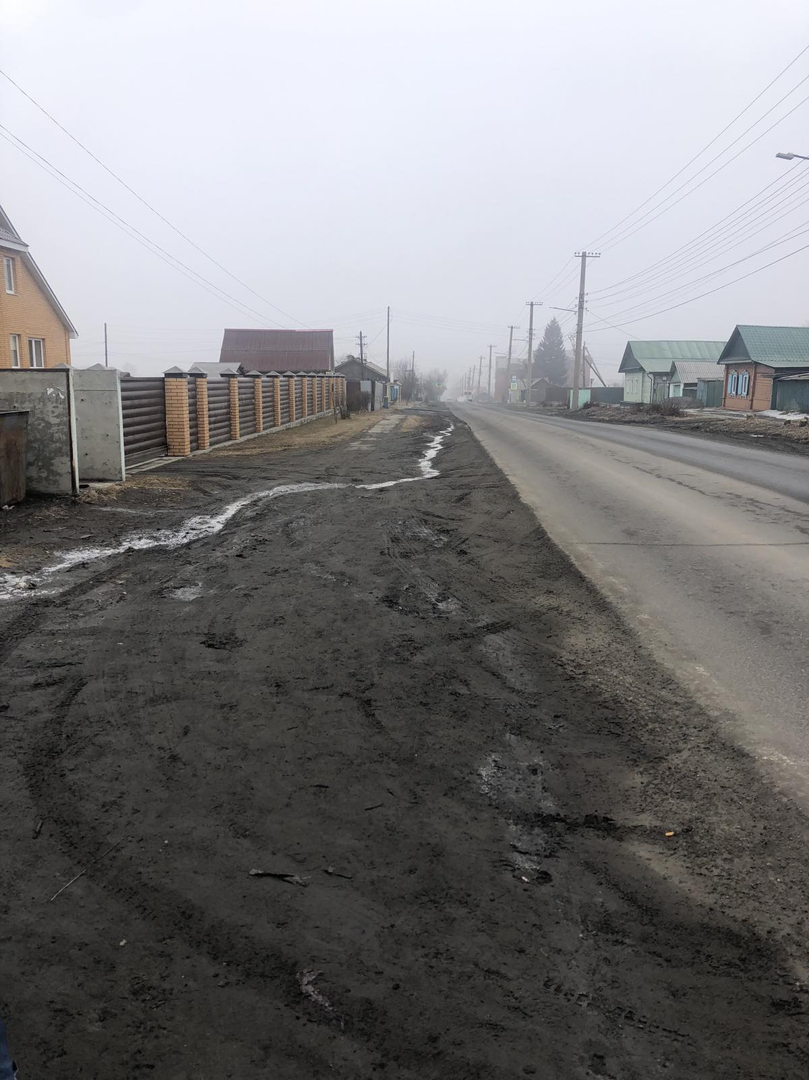
Устройство тротуара по улице Парижской Коммуны
ДО:

Slide 4
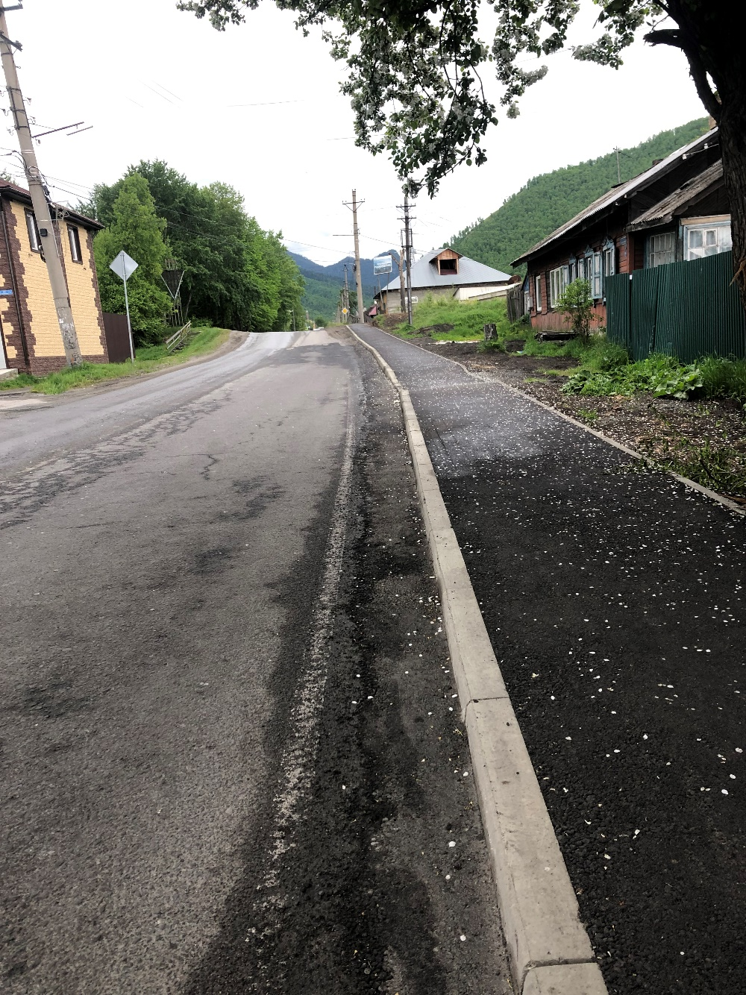
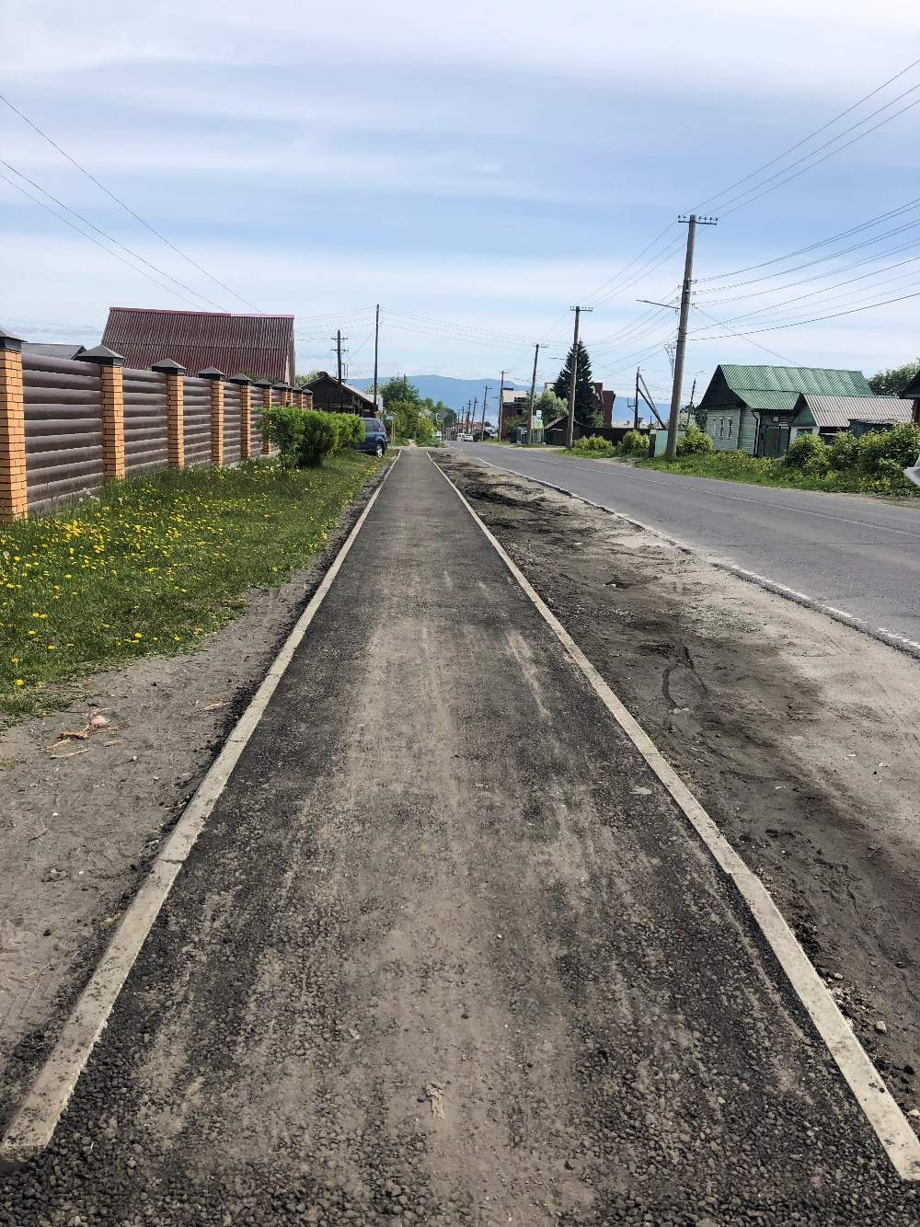
Устройство тротуара по улице Парижской Коммуны
ПОСЛЕ

Slide 5
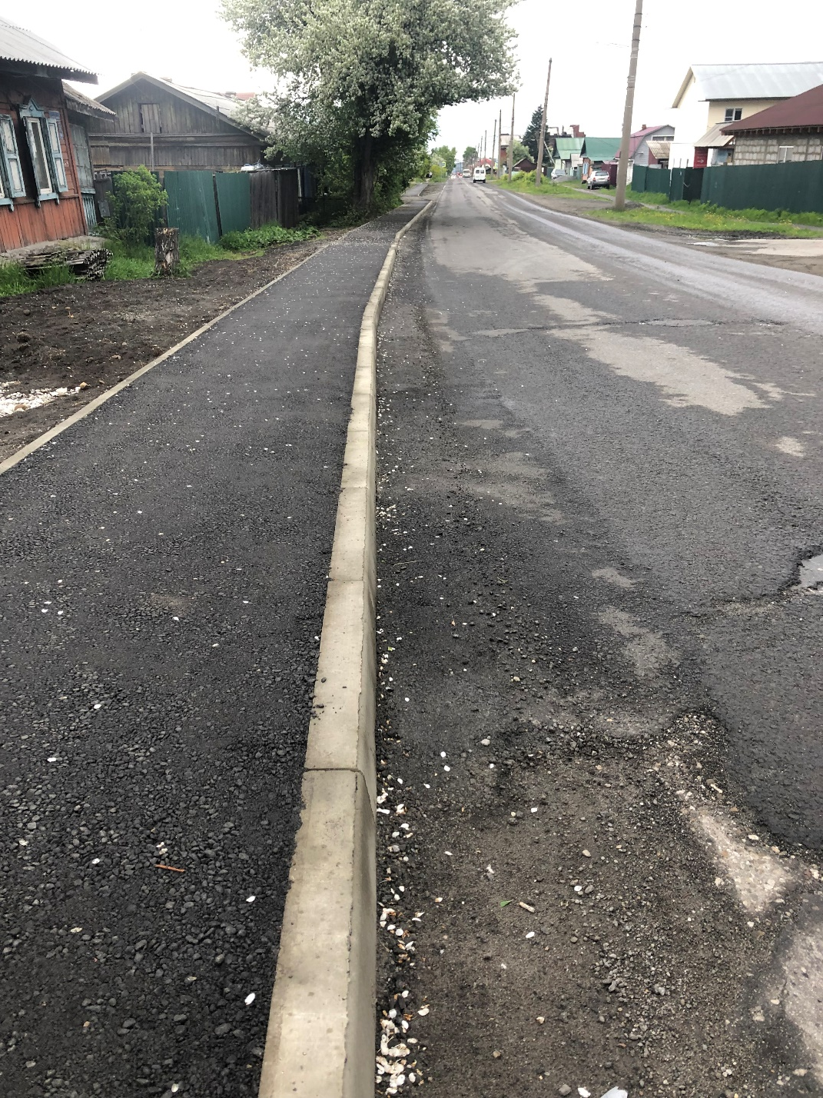
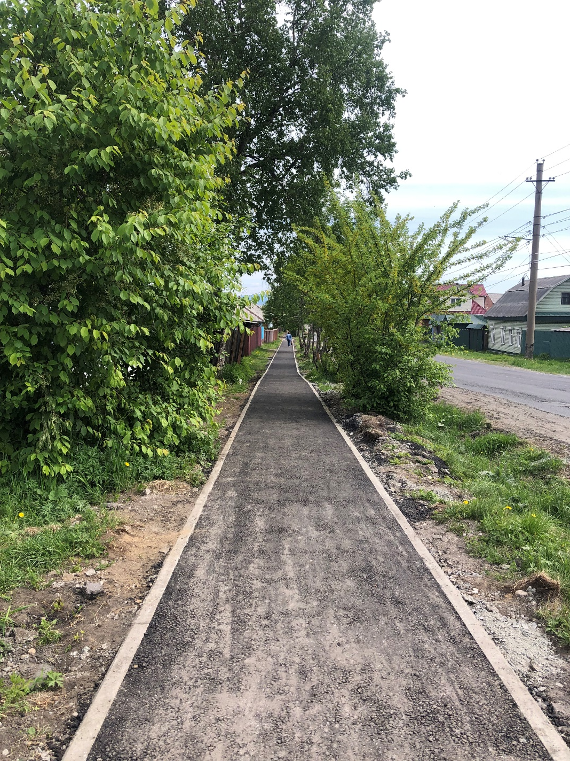
Устройство тротуара по улице Парижской Коммуны
ПОСЛЕ

Slide 6
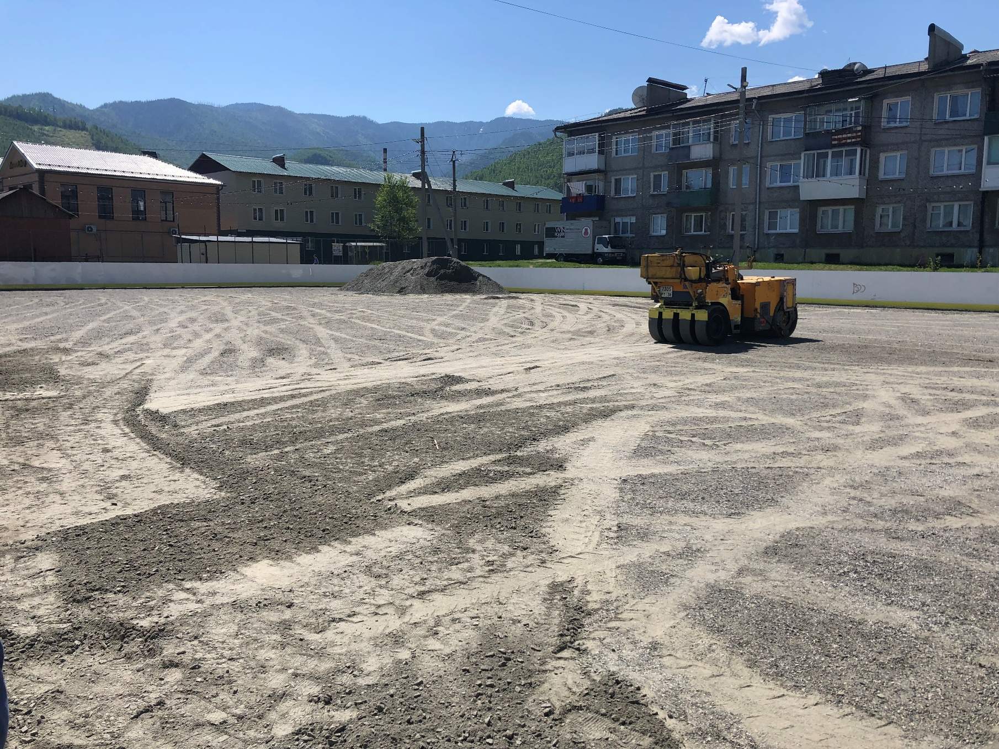
Асфальтирование основания хоккейного корта по улице Парижской Коммуны
ДО

Slide 7
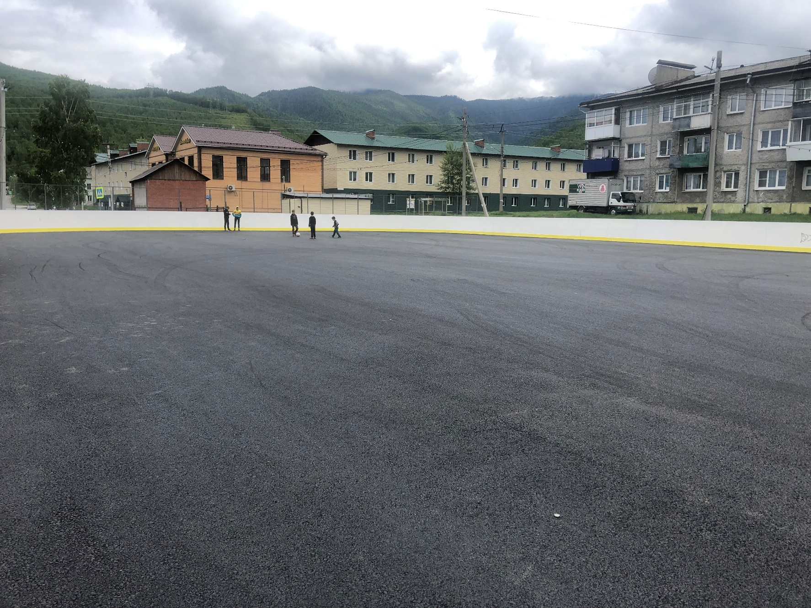
Асфальтирование основания хоккейного корта по улице Парижской Коммуны
ПОСЛЕ

Slide 8
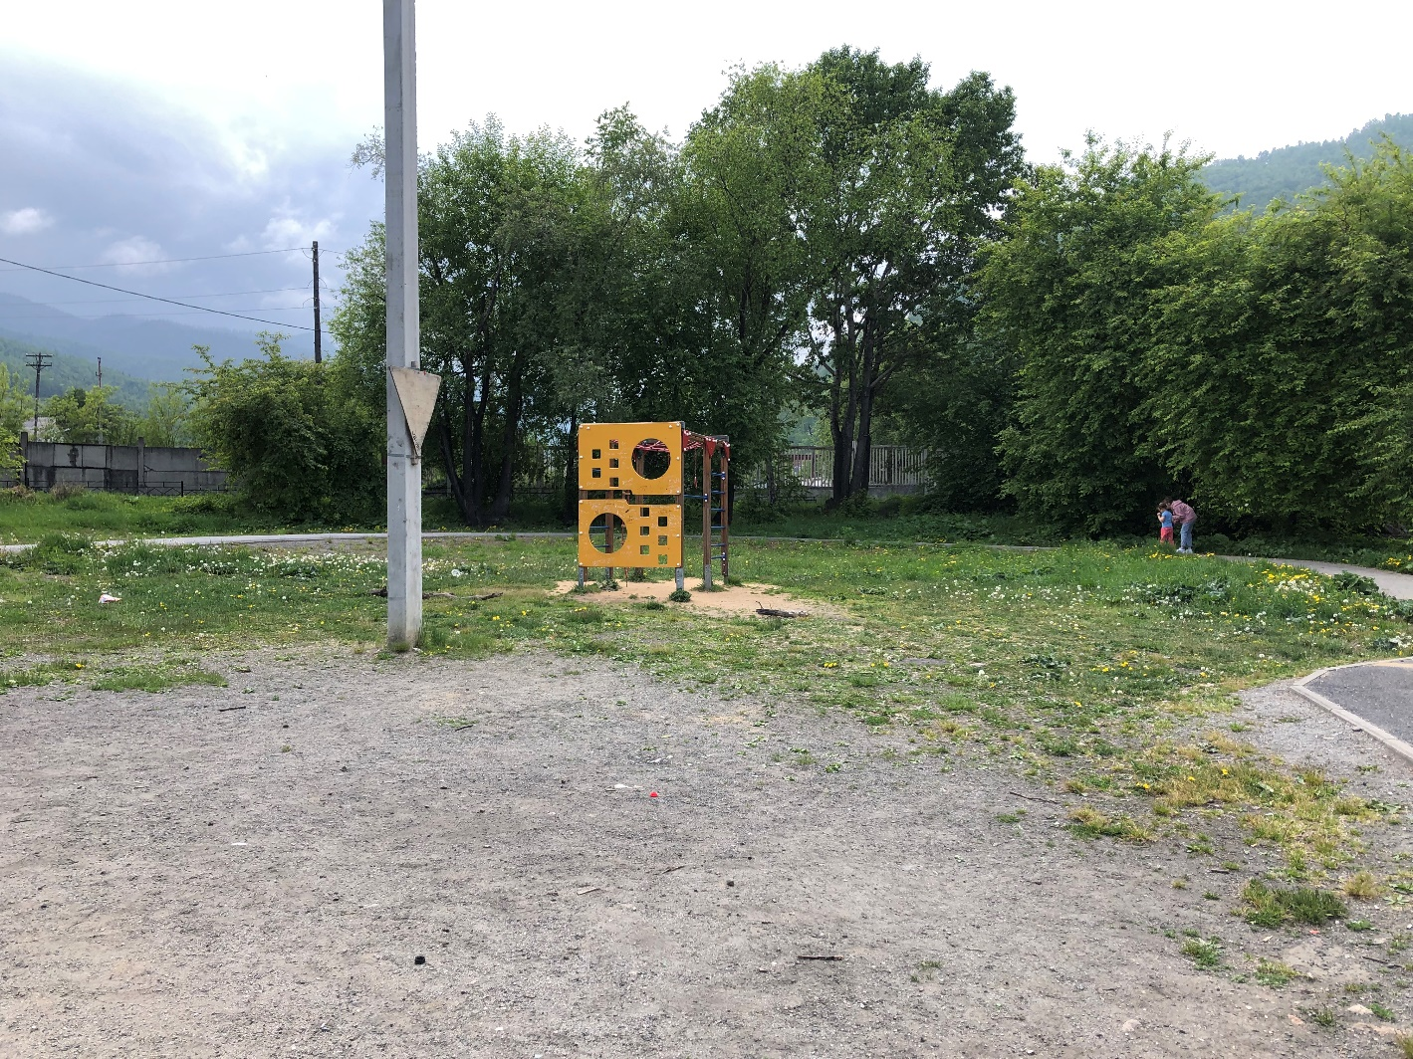
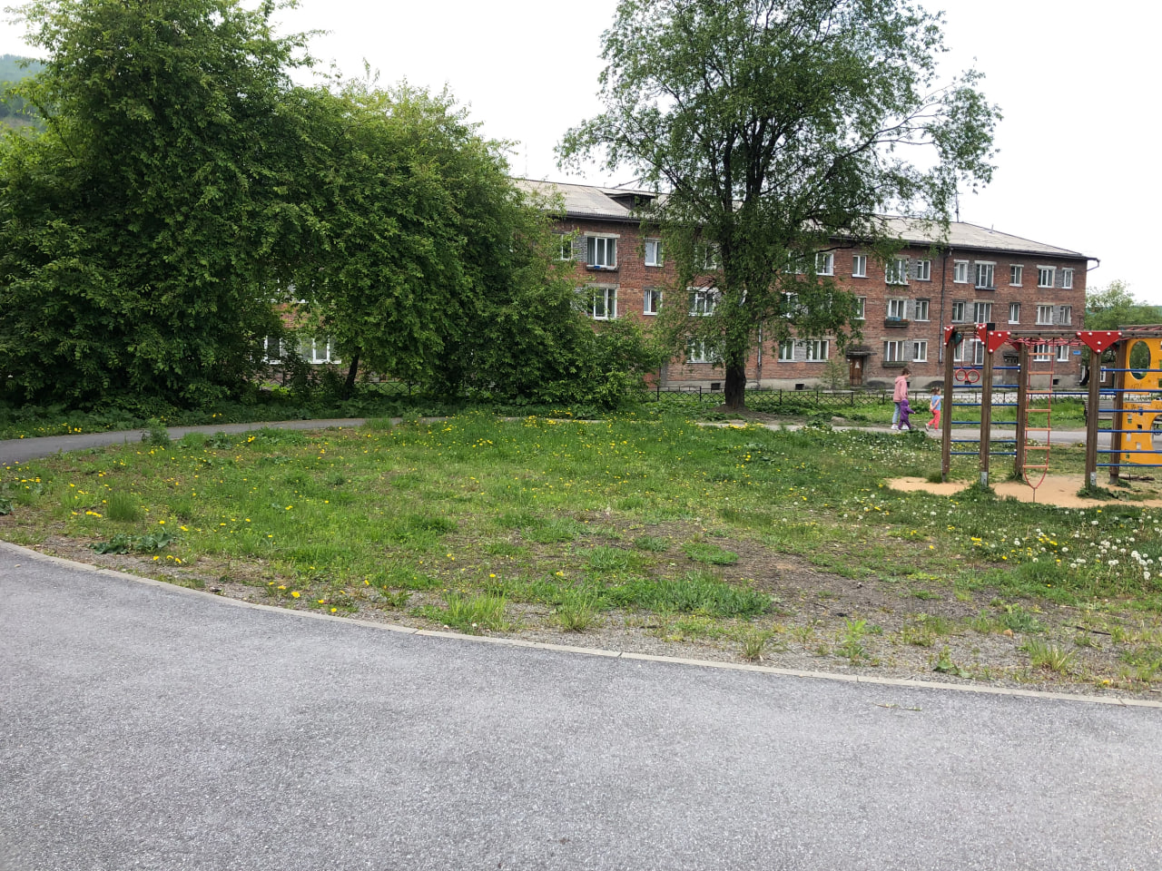
Приобретение детской игровой площадки в парке Слюдянских Красногвардейцев
ДО

Slide 9
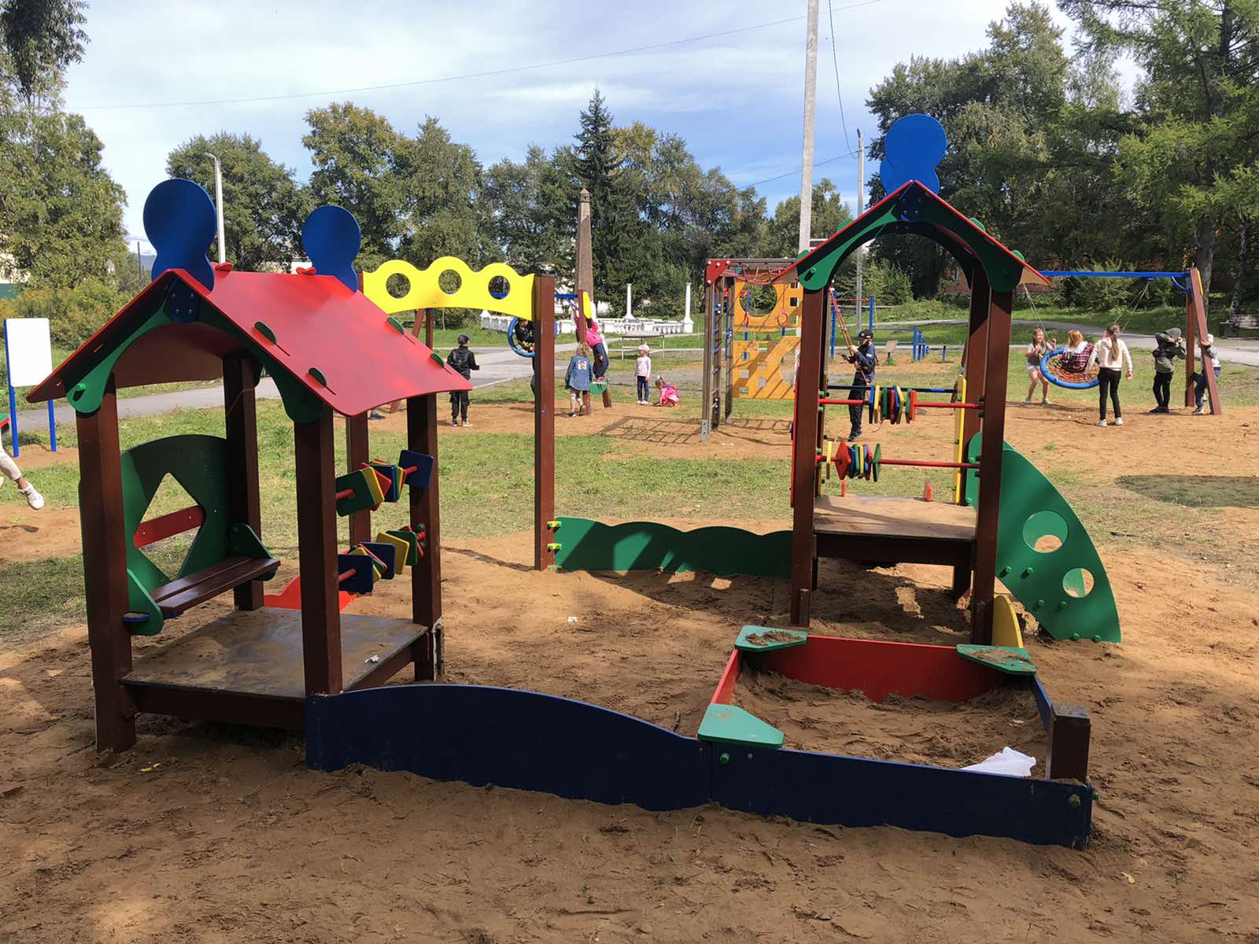
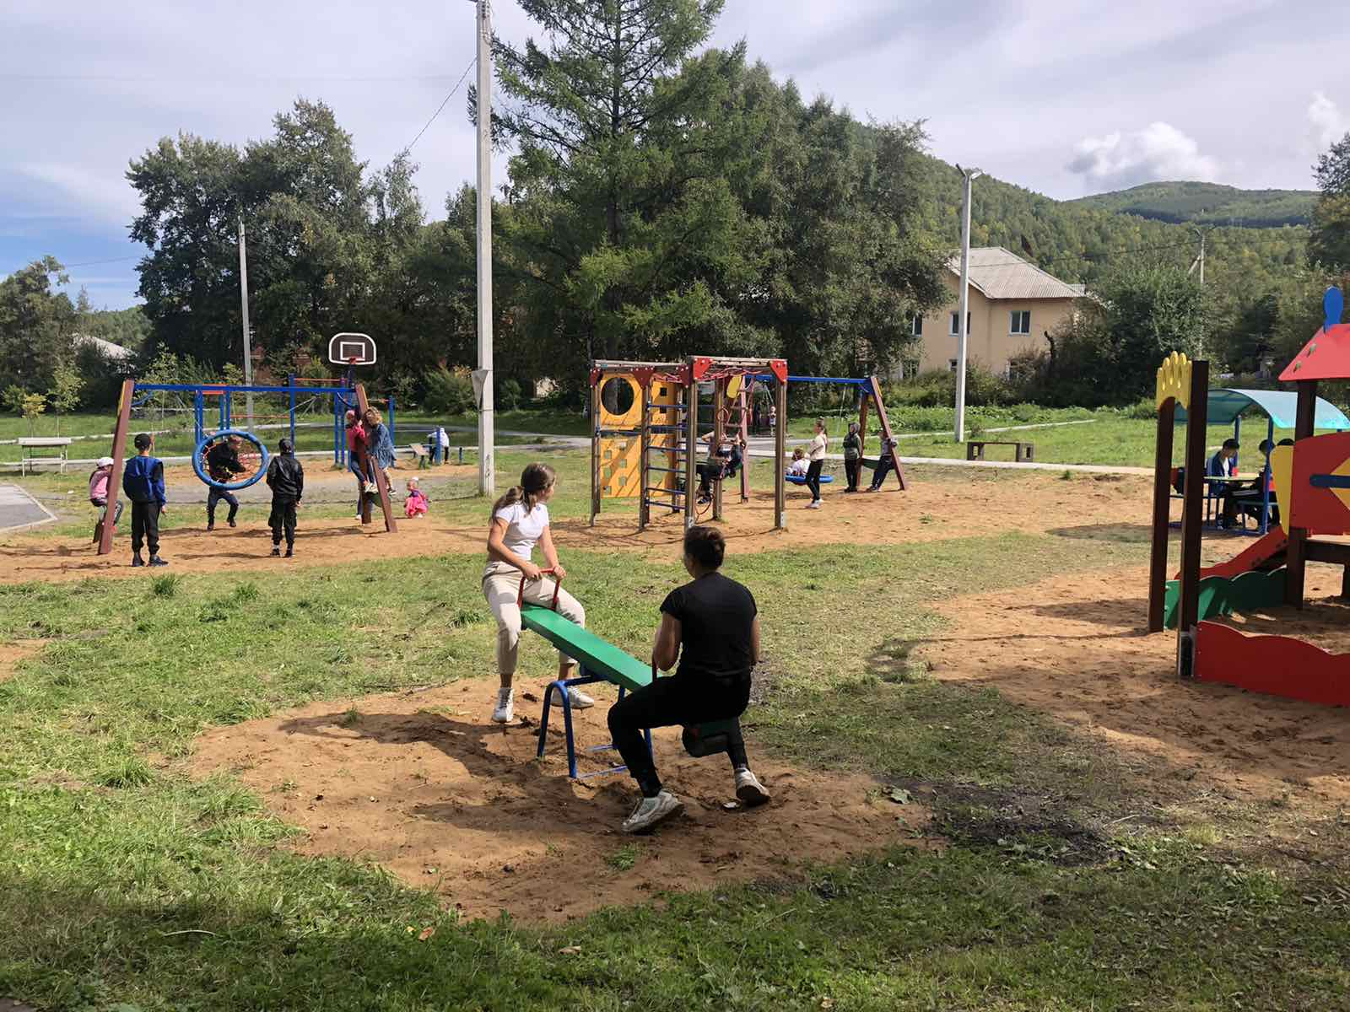
Приобретение детской игровой площадки в парке Слюдянских Красногвардейцев
ПОСЛЕ

Slide 10
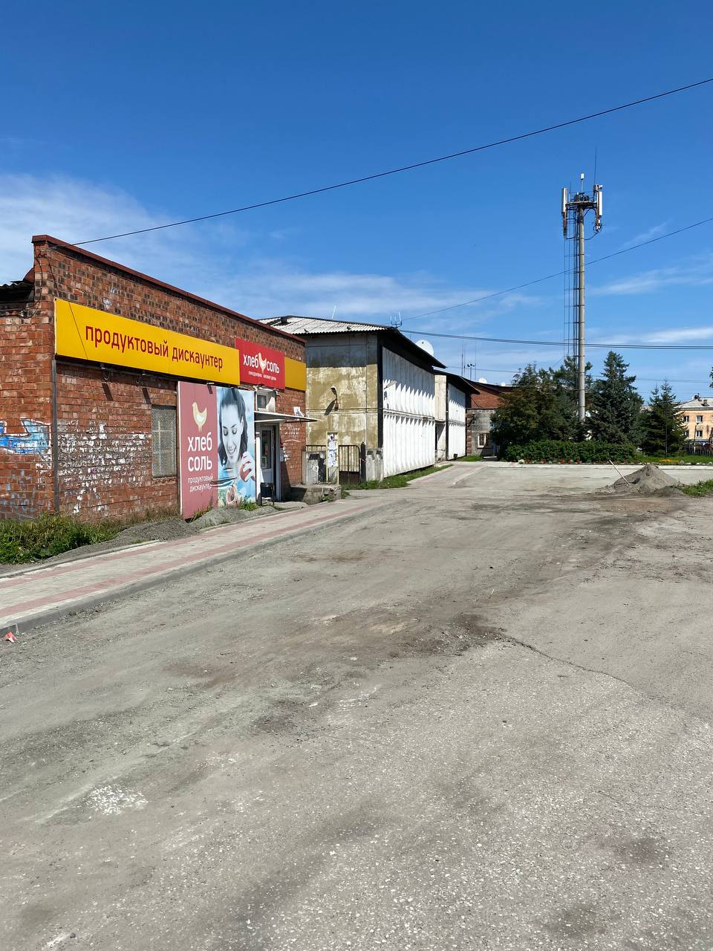
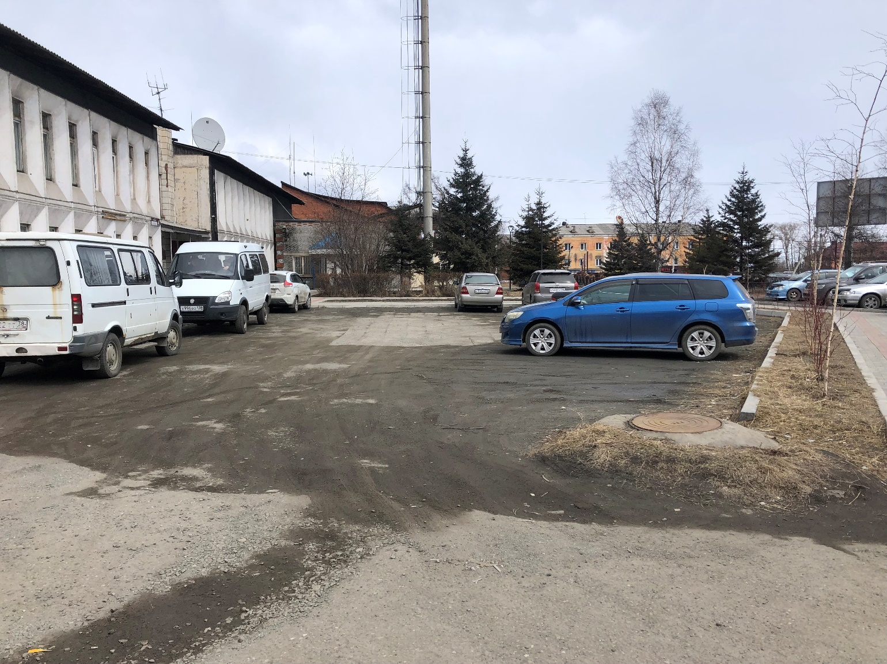
Асфальтирования парковки напротив дома № 4 по улице Ржанова
ДО

Slide 11
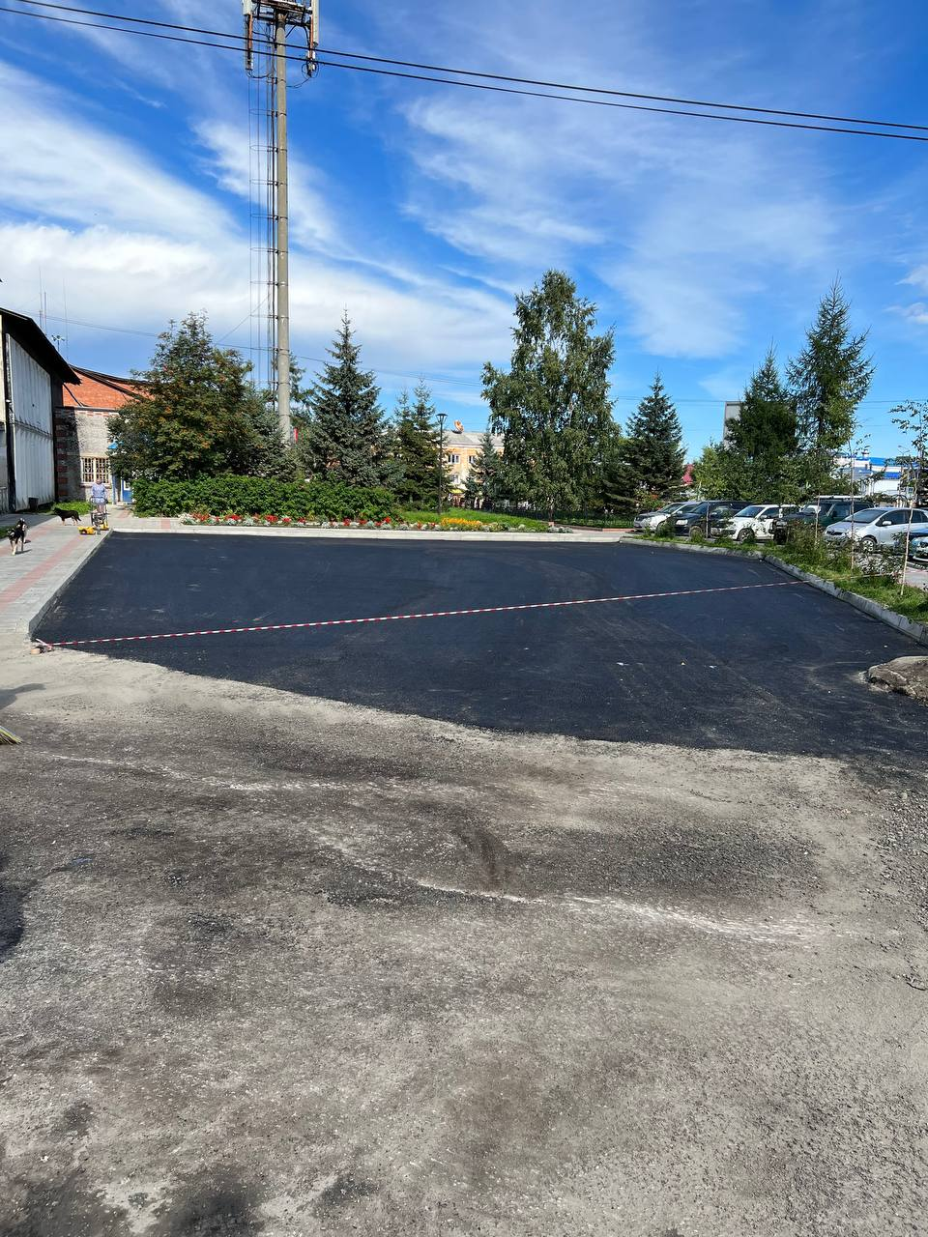
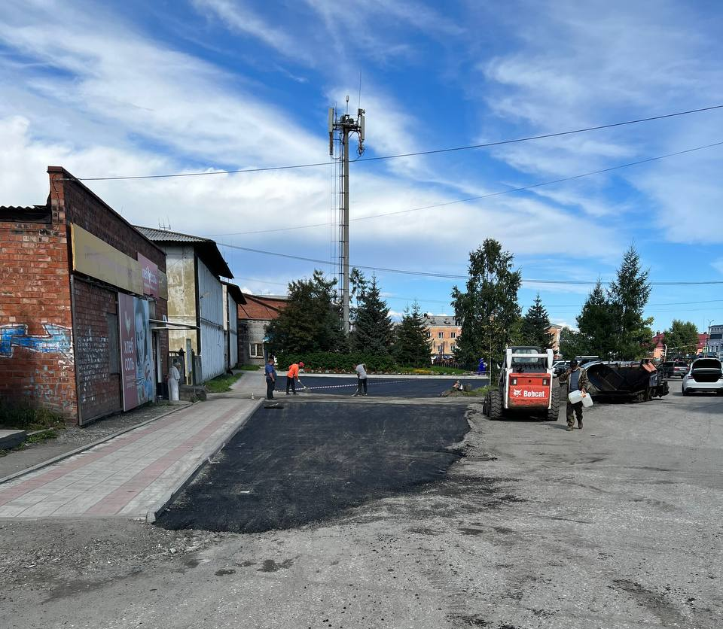
Асфальтирования парковки напротив дома № 4 по улице Ржанова
ПОСЛЕ

Slide 12
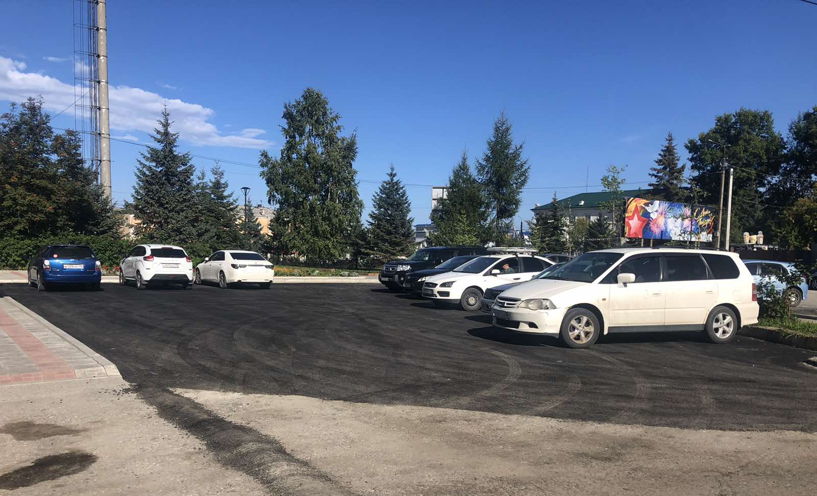
Асфальтирования парковки напротив дома № 4 по улице Ржанова
ПОСЛЕ

Slide 13
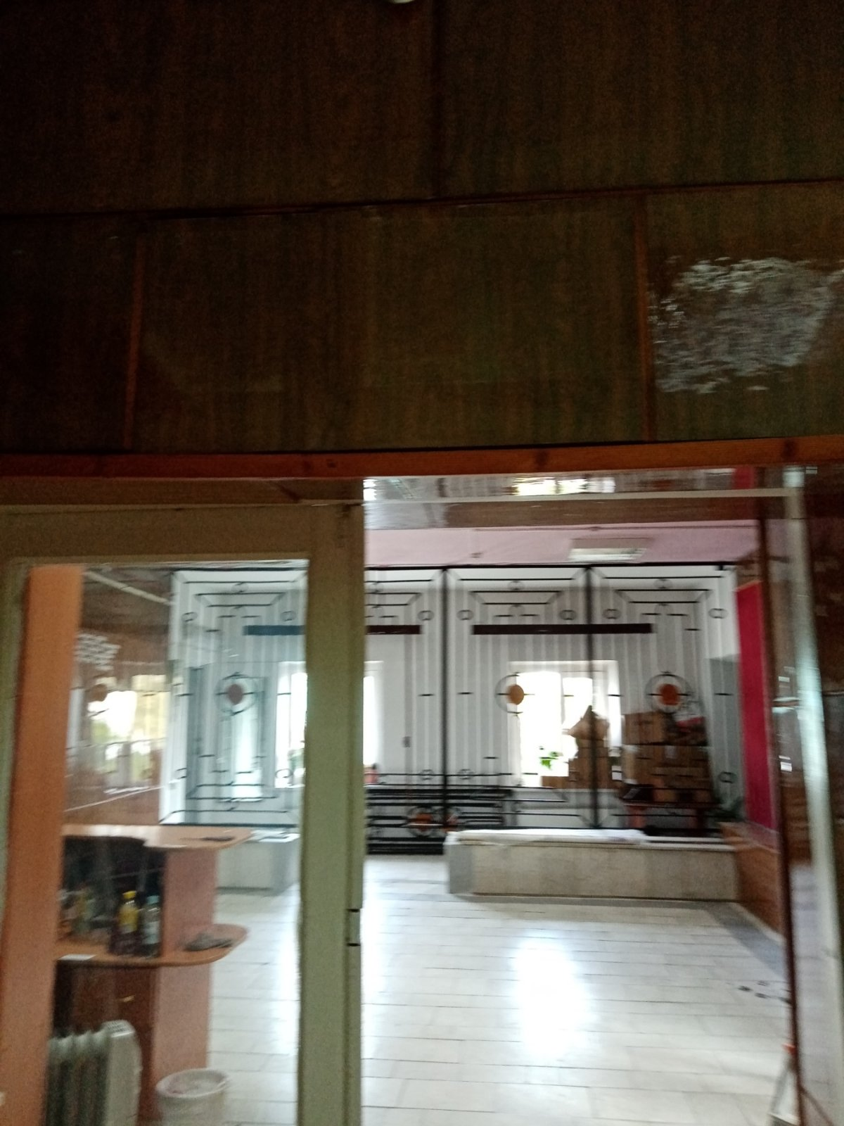
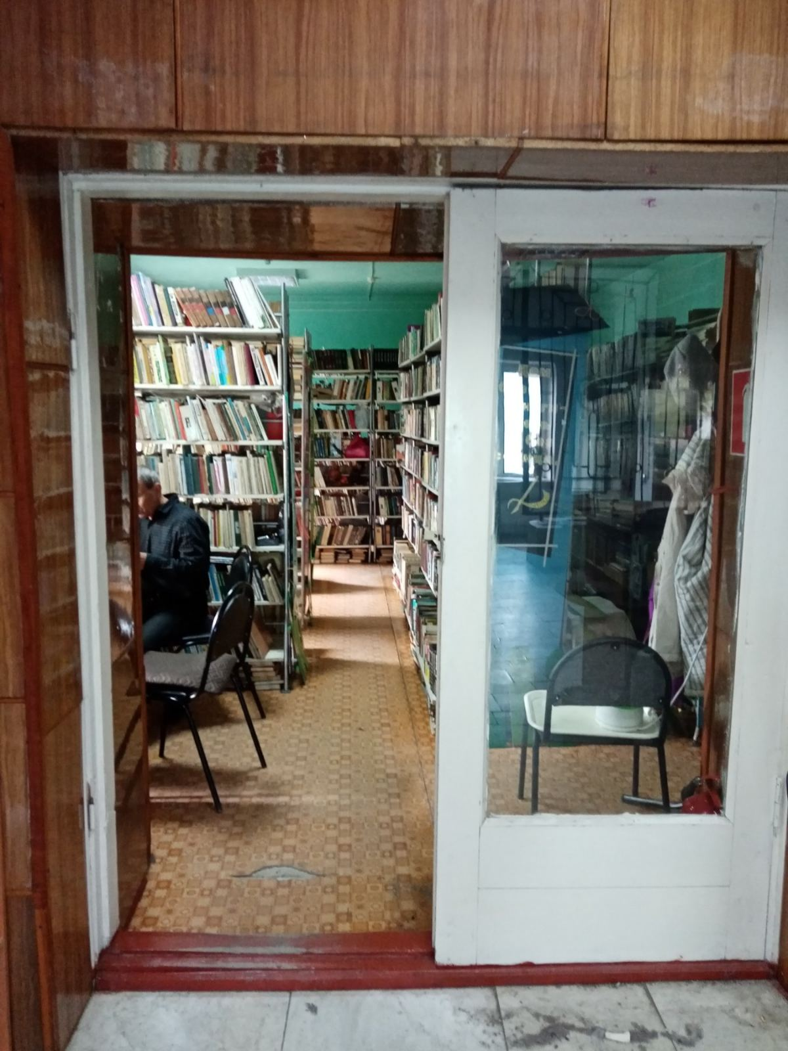
Проведение капитального ремонта помещения библиотеки семейного чтения по улице Фрунзе дом 8
ДО

Slide 14
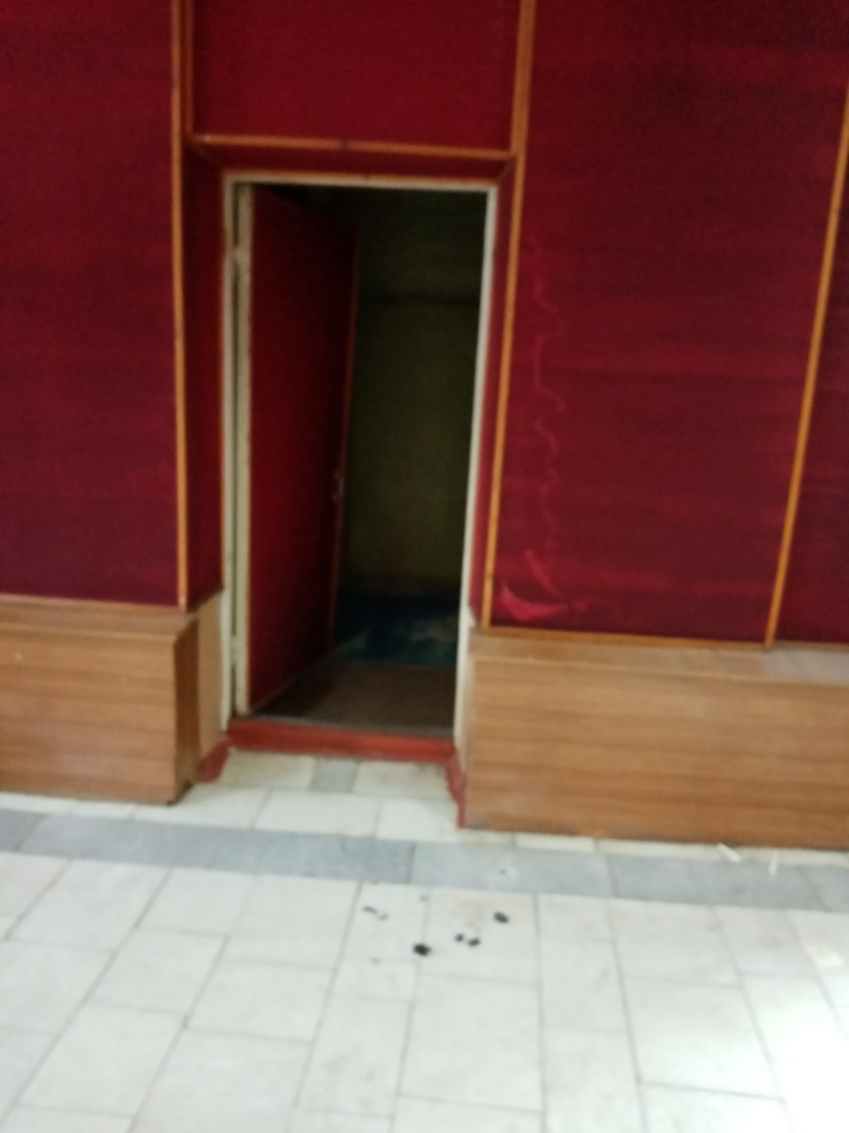
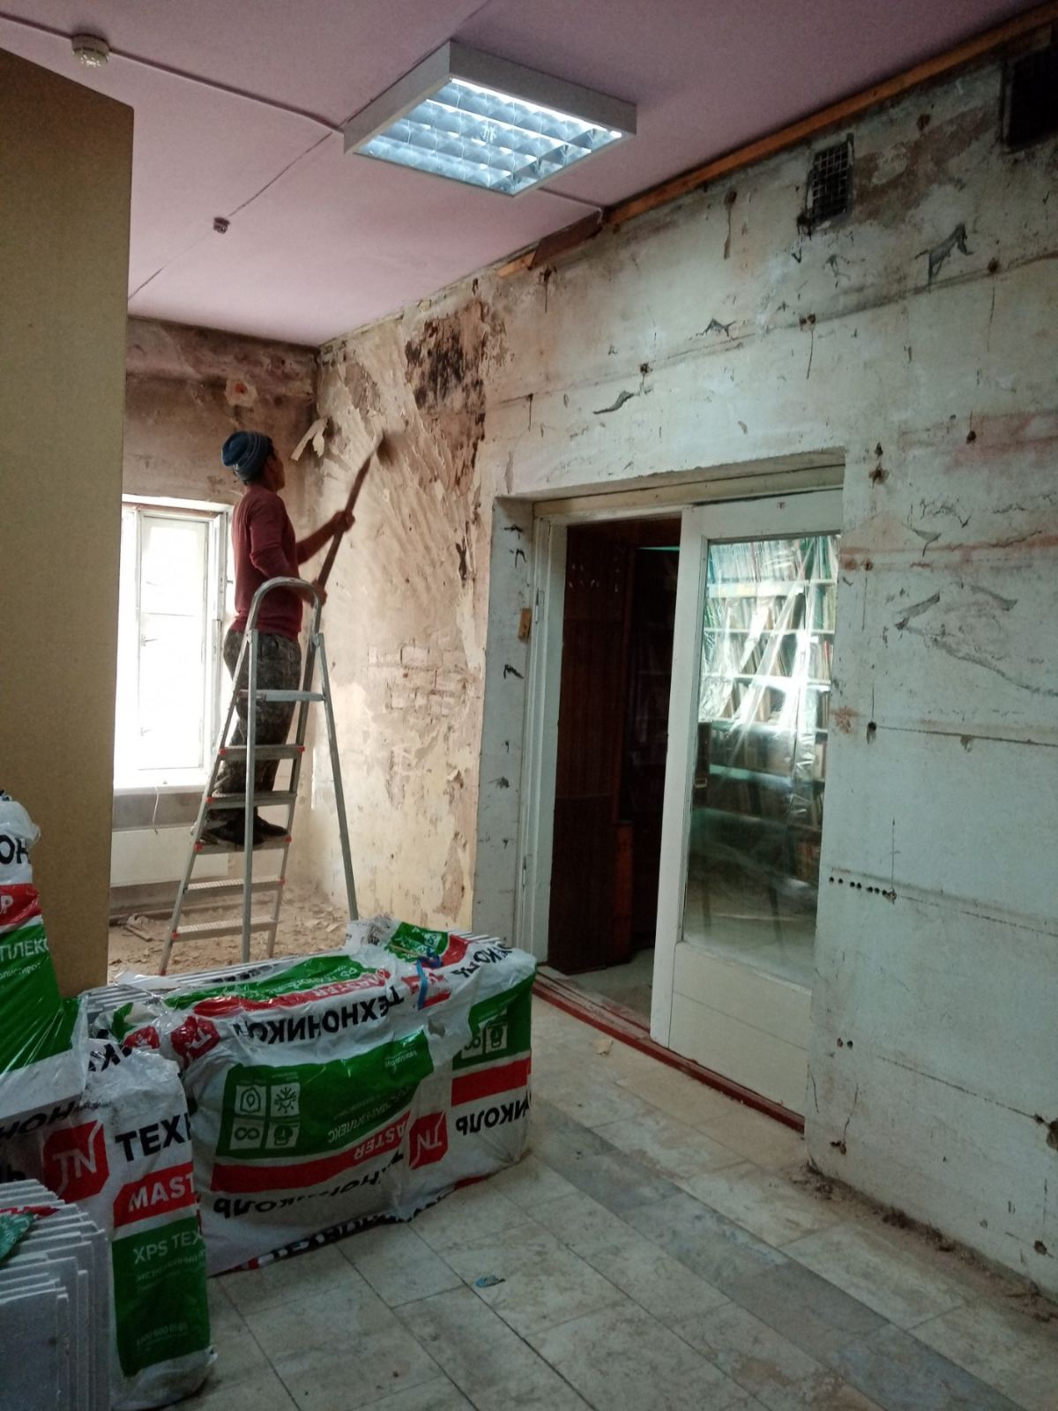
Проведение капитального ремонта помещения библиотеки семейного чтения по улице Фрунзе дом 8
ДО

Slide 15
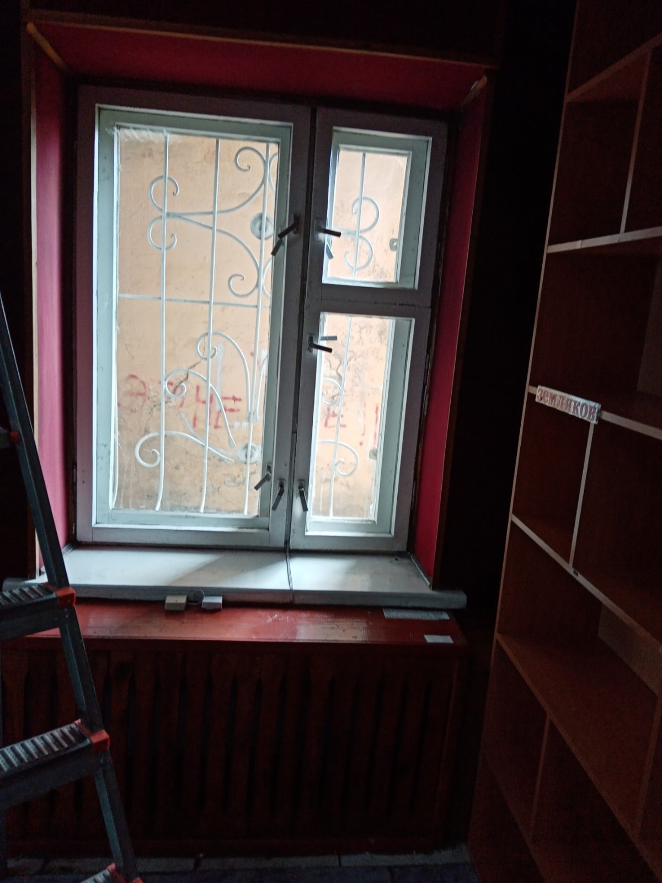
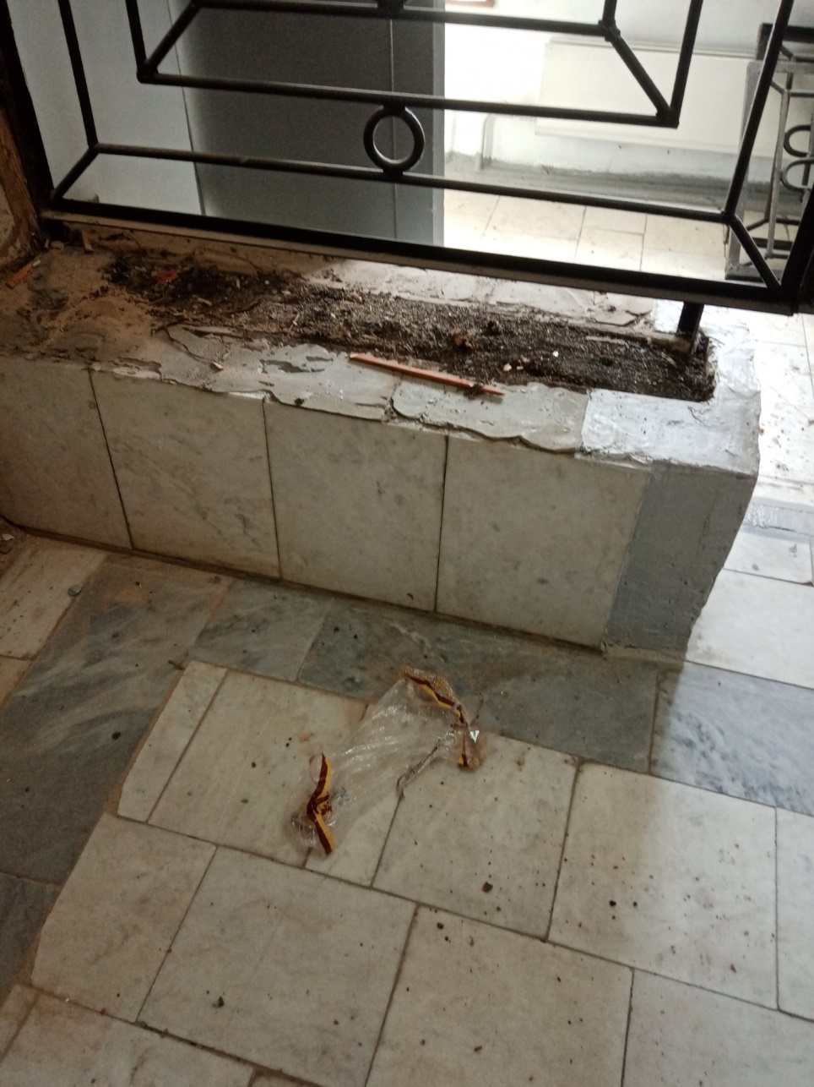
Проведение капитального ремонта помещения библиотеки семейного чтения по улице Фрунзе дом 8
ДО

Slide 16
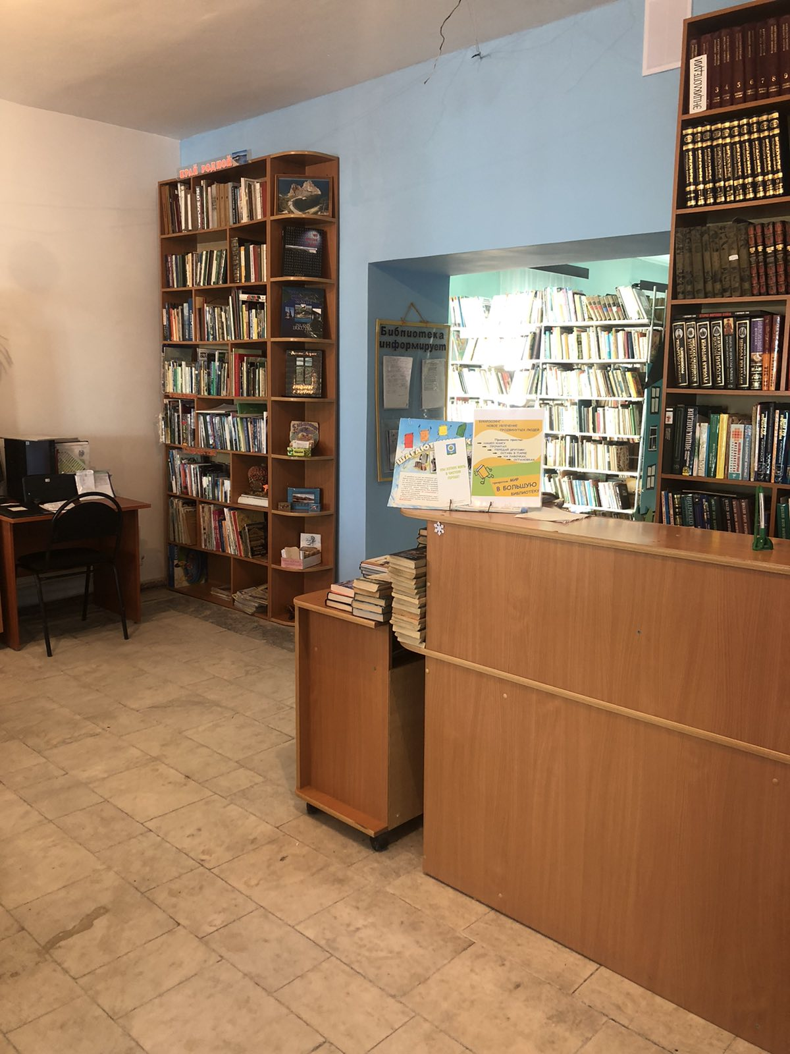
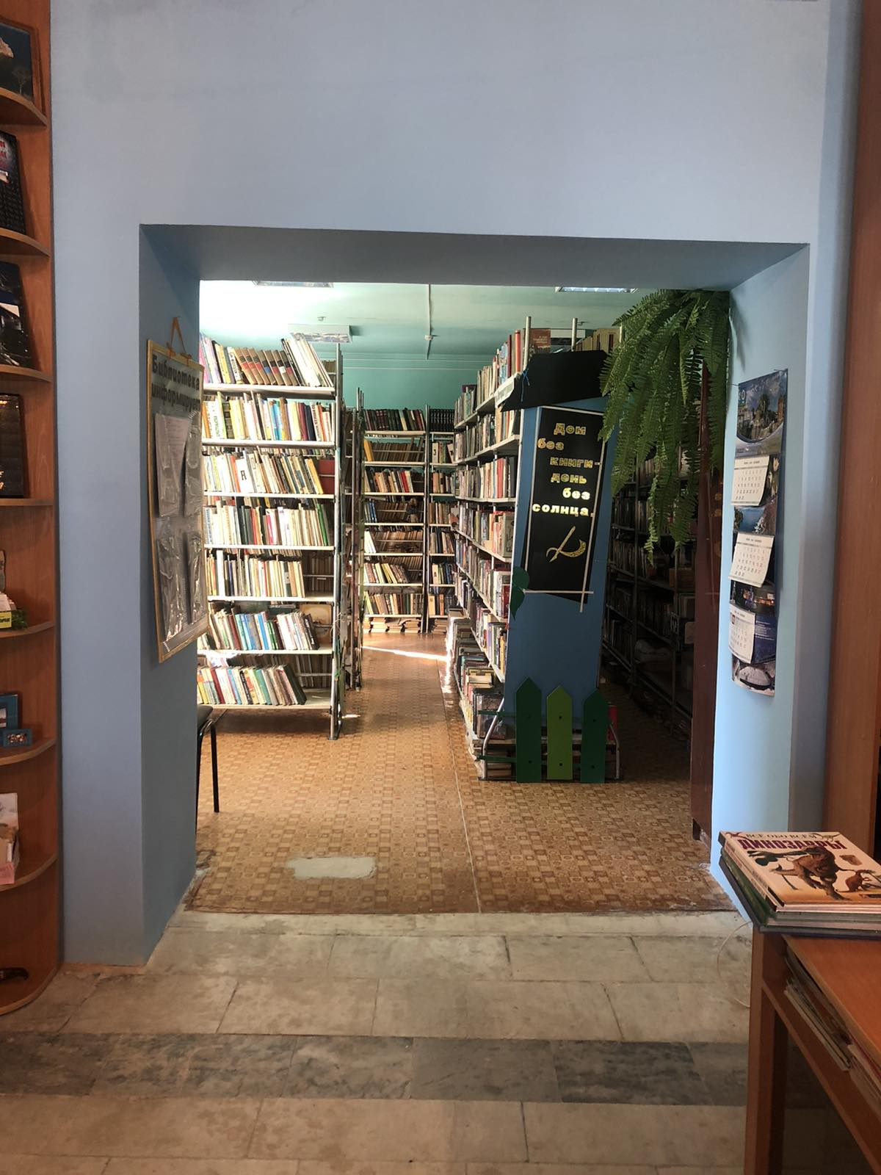
Проведение капитального ремонта помещения библиотеки семейного чтения по улице Фрунзе дом 8
ПОСЛЕ

Slide 17
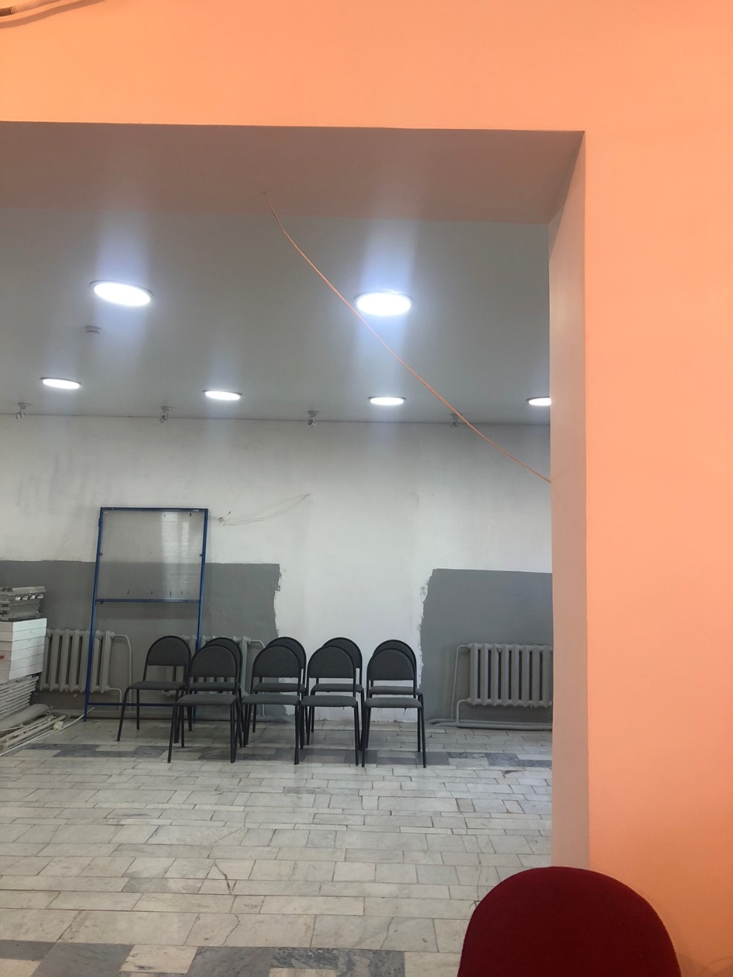
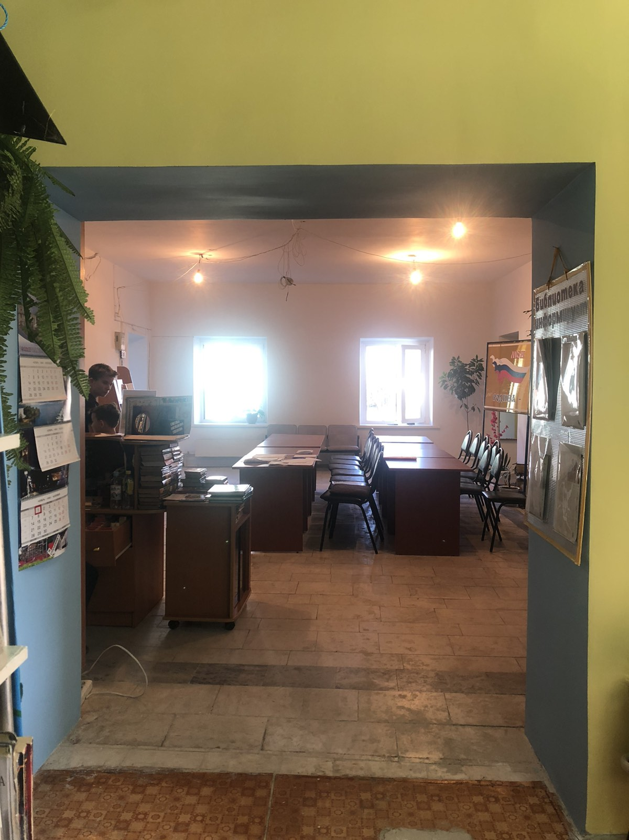
Проведение капитального ремонта помещения библиотеки семейного чтения по улице Фрунзе дом 8
ПОСЛЕ

Slide 18
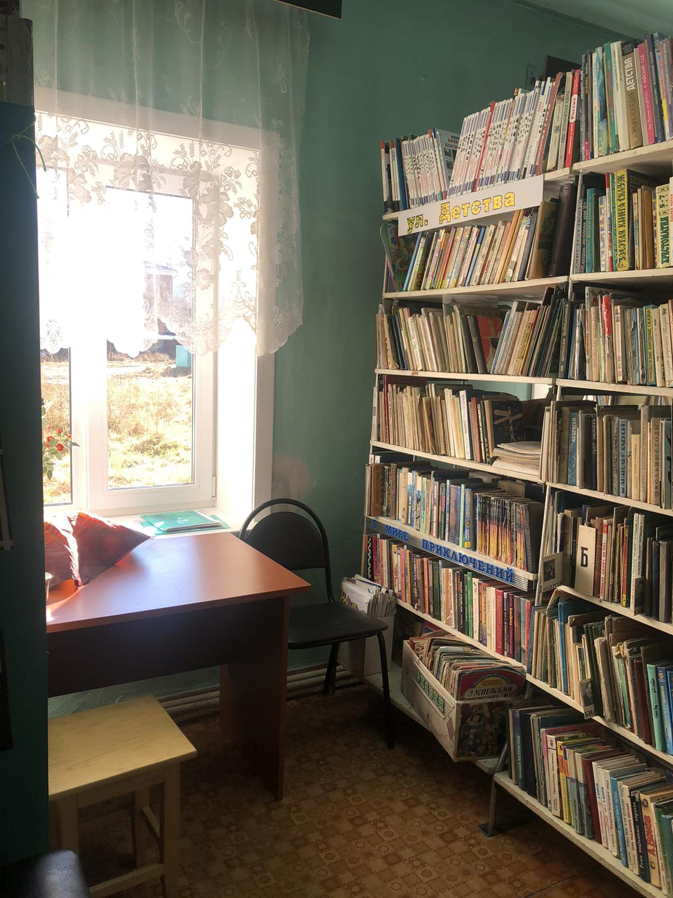
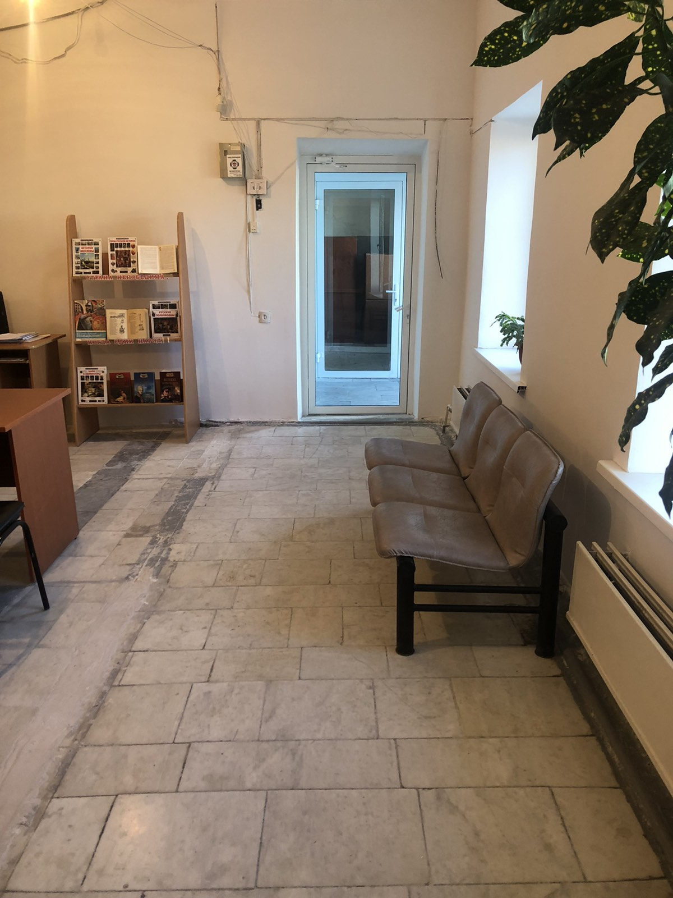
Проведение капитального ремонта помещения библиотеки семейного чтения по улице Фрунзе дом 8
ПОСЛЕ

Slide 19
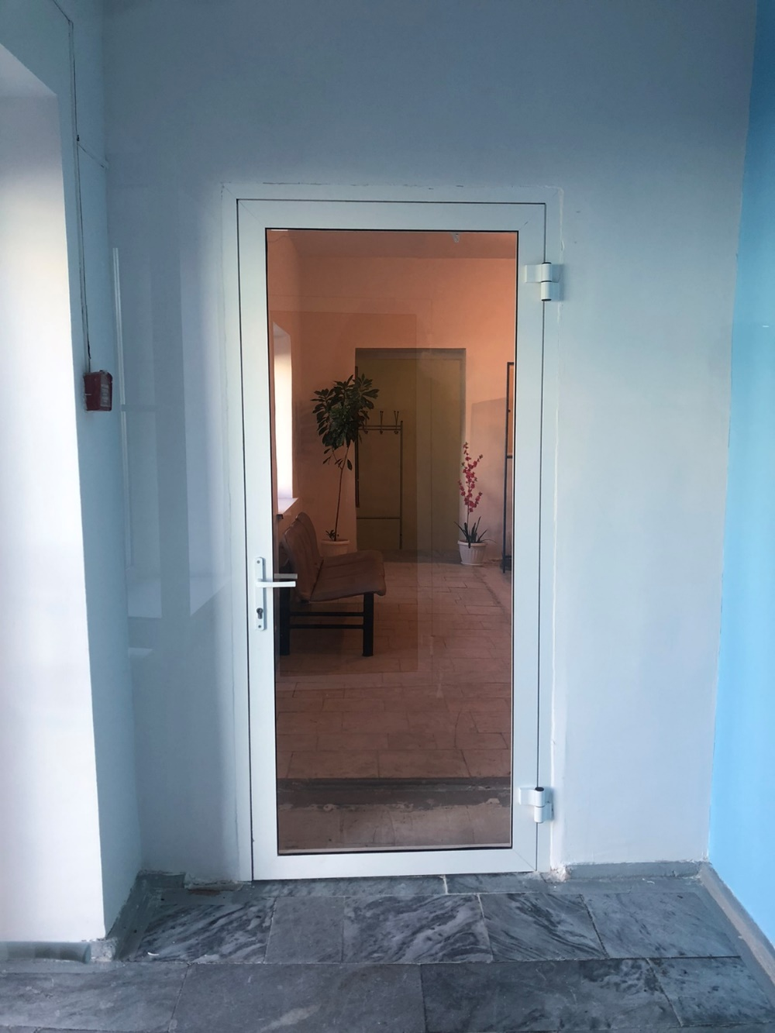
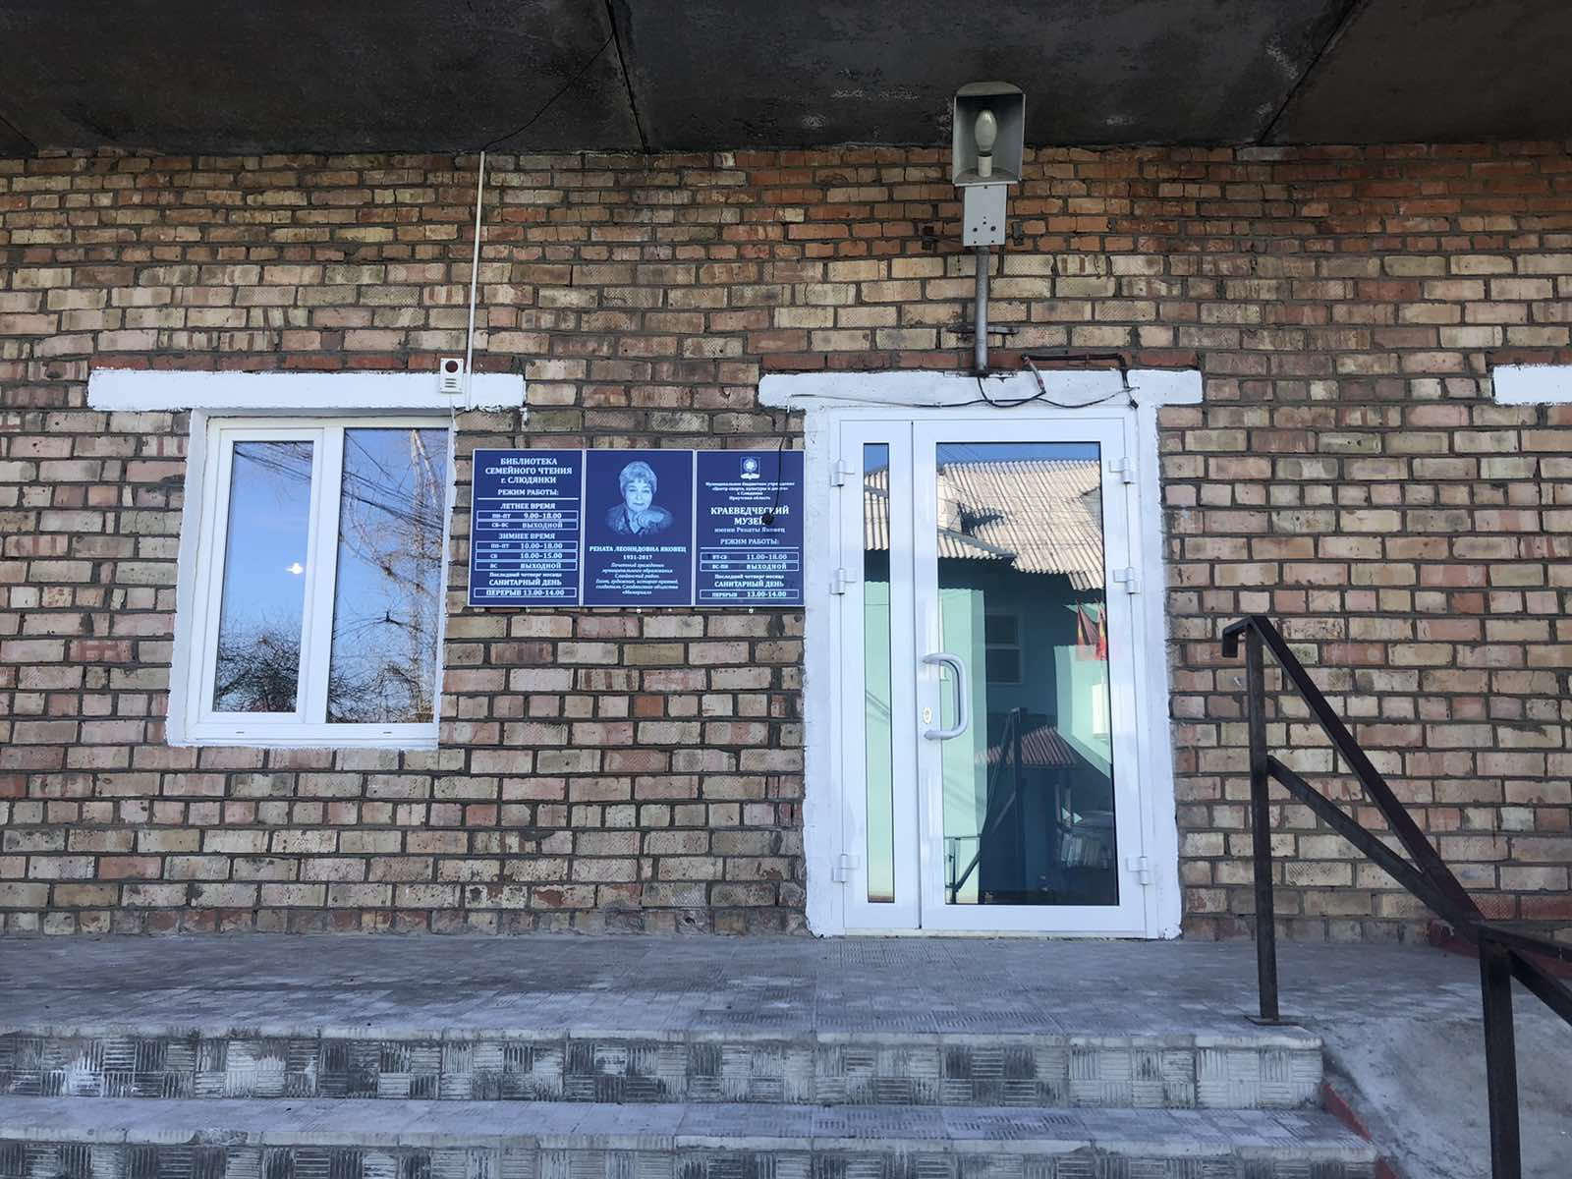
Проведение капитального ремонта помещения библиотеки семейного чтения по улице Фрунзе дом 8
ПОСЛЕ

Slide 20
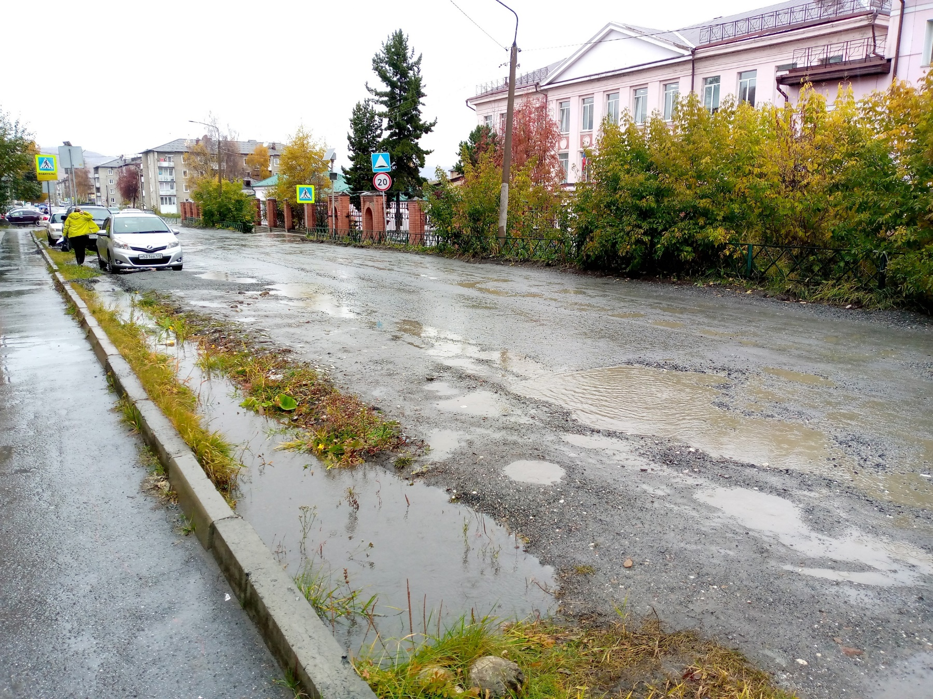
Ремонт дорожного полотна по ул. Советская
ДО

Slide 21
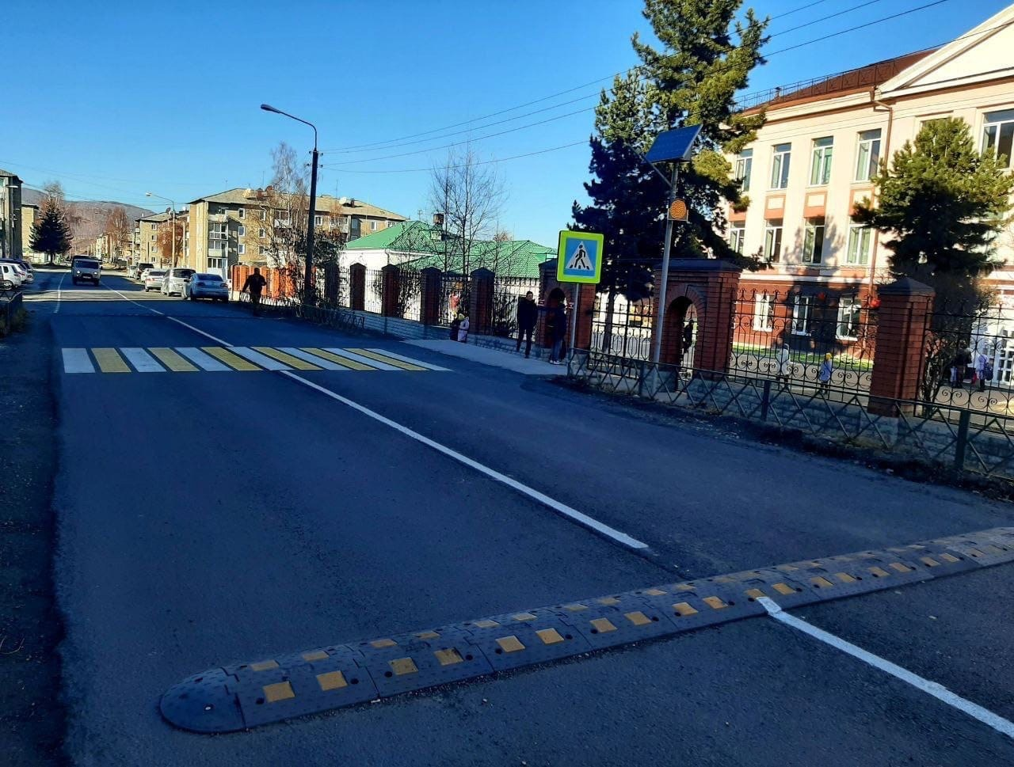
Ремонт дорожного полотна по ул. Советская
ПОСЛЕ

Slide 22
Благодарю за внимание!

